Slide 1
RSA
RSA를 그냥뚫는건 어렵지만,
생성된 공개키, 개인키를 수집한다.
수집한 수들의 공약수를 찾아서 뚫어보면됨

Slide 2
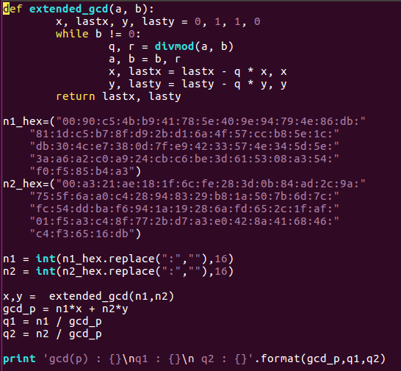

Slide 3
쉽게가능

